Slide 1
Aula dia 01/04
Primeiro ano
Colégio Dinâmico
Professora: Adriana Batista
Matemática 1.
Frente 212

Slide 2



Slide 3
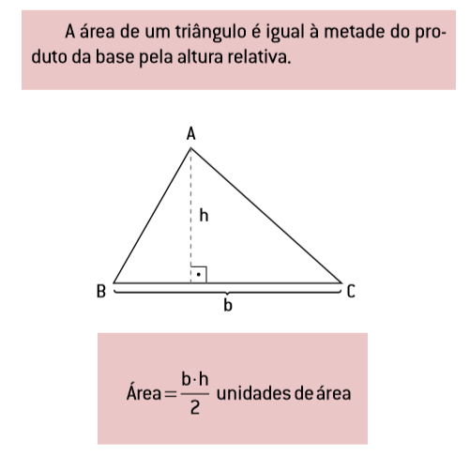
ÁREA DE TRIÂNGULO

Slide 4
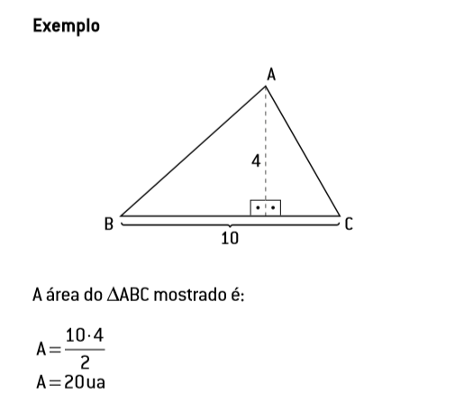

Slide 5
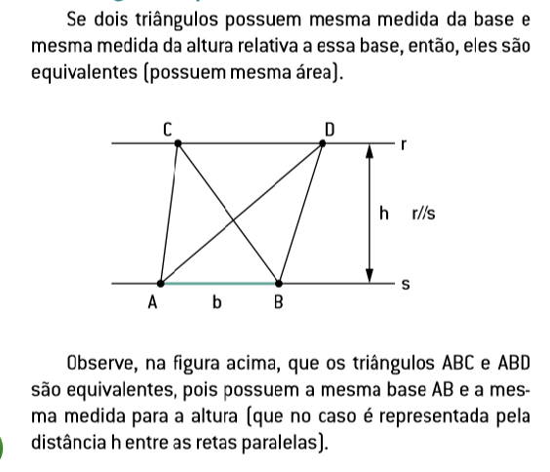
TRIÂNGULOS EQUIVALENTES

Slide 6
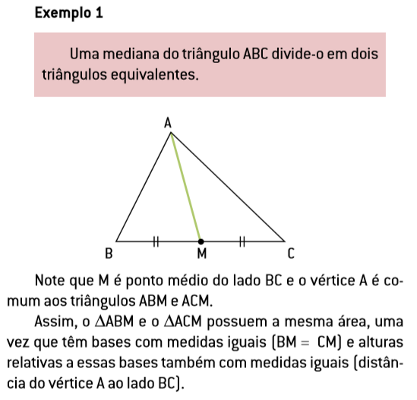

Slide 7
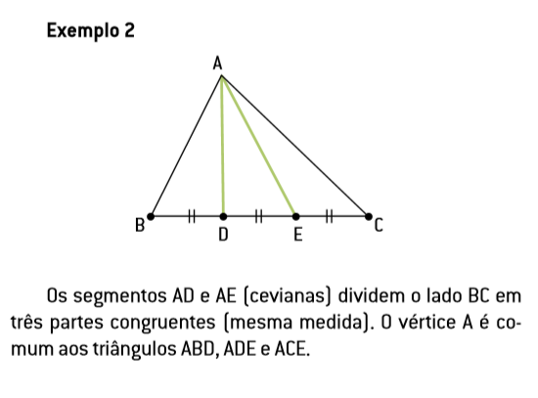


Slide 8
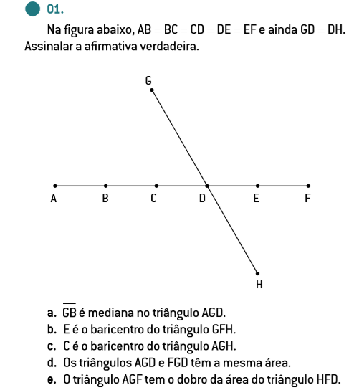
MÓDULO 11 – Pág. 99

Slide 9

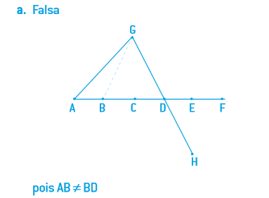

Slide 10
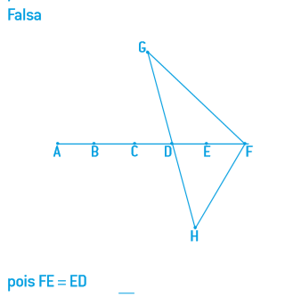

Slide 11
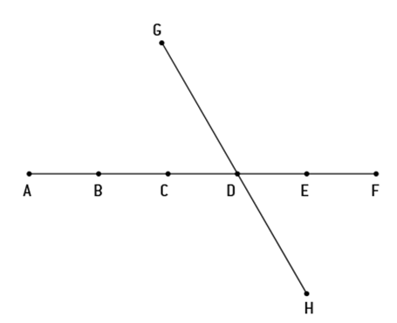
Verdadeiro, pois AC = 2CD

Slide 12
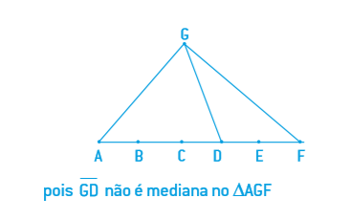
Falsa

Slide 13
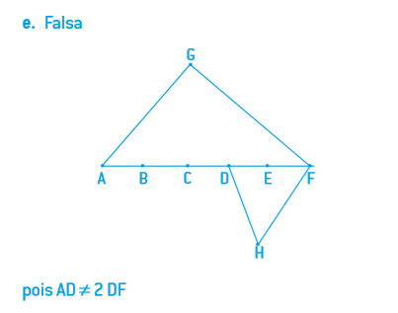

Slide 14
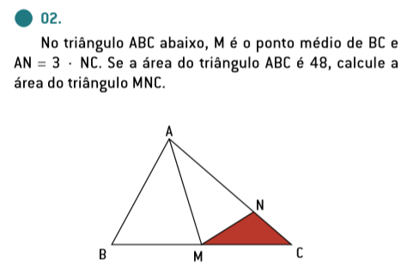
MÓDULO 11 – Pág. 100

Slide 15
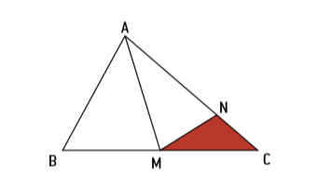
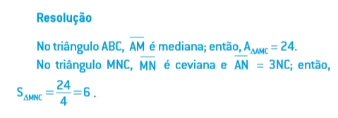
3
1

Slide 16
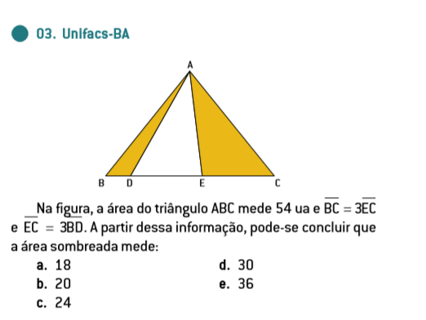
MÓDULO 11 – Pág. 100

Slide 17
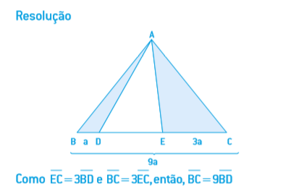
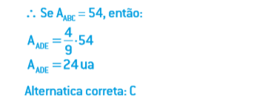

Slide 18
EXERCÍCIOS PROPOSTOS
Módulo 11 - Página 100 e 101
Exercícios:
  04
  06
  07
  08

Slide 19

OBRIGADA!!!

